Slide 1
Vyšetřovací metody II
Klára Šoltés Mertová; soltes.mertova@muni.cz
Brno, 2020

Slide 2
Vyšetřovací metody II, vyšetřovací postupy v neurologii
Anamnéza v neurologii, vyšetření duševního stavu, řeči
Senzitivita, svalový tonus
Reflexologie (fyziologie, patologie)
Základy vyšetření koordinace
Vyšetření abnormálních pohybů
Vyšetření hlavových nervů I - XII
Kořenové syndromy na dolních končetinách
Kořenové syndromy na horních končetinách
.........atd.

Slide 3
Povinná a doporučená literatura
OPAVSKÝ, Jaroslav. Neurologické vyšetření v rehabilitaci pro fyzioterapeuty. 1. vyd. Olomouc: Univerzita Palackého, 2003. 91 s. ISBN 802440625X. info
Funkční svalový test. Edited by Vladimír Janda. Vyd. 1. Praha: Grada, 1996. 325 s. ISBN 8071692085. info
FULLER, Geraint. Neurologické vyšetření snadno a rychle. Translated by Jarmila Vaňásková. 1. české vyd. Praha: Grada, 2008. 253 s. ISBN 9788024719146. info
KENDALL, Florence Peterson, Elizabeth Kendall MCCREARY a Patricia Geise PROVANCE. Muscles testing and function : [with posture and pain]. Illustrated by Diane Abeloff, Photo by Peter J. Andrews - Charles C. Krause. 4th ed., with Posture and pa. Philadelphia: Willians & Wilkins, 1993. xv, 451. ISBN 0683045768. info

Slide 4



Slide 5
Průběh semestru a ukončení předmětu
Praktická výuka založená na správném předvedení postupu vyšetření a jeho nácvik.
Prokázání praktických dovedností a úspěšné vypracování písemných testů v průběhu semestru – ukončení předmětu zkouškou.
  10min. testy během semestru: a,b,c i volné odpovědi
  Průběžné testy je potřeba splnit na 70% pro připuštění k závěrečné zk.
Do výuky: bílé oděvy, pomůcky, dobrou náladu

Slide 6
World Health Organization
„Zdraví je Světovou zdravotnickou organizací definováno jako stav plné tělesné, duševní a sociální pohody a nikoli jen jako nepřítomnost nemoci či vady (WHO, 1946).“

Slide 7
Anamnéza
OA: etiologie nebo odhalení stavů spojených s nerulog. Obtížemi
  Hypertenze – CMP
  Diabetes – neuropatie
  NEBO! Epilepsie – možná žádnou ani nemá, ale je léčen...
RA: co znamená „negativní“ rodinná anamn.
SA: finanční zázemí, rodina a pečovatelé v sociálním okolí...
Expozice toxinům: nejen nikotin a alkohol, ale i průmyslové toxiny
Systémová onemocnění, která se manifestují neurologicky
  Ateroskleróza – angina pectoris
Pacientovo vnímání choroby! Co si myslí, že je s nimi v nepořádku...

Slide 8
Duševní stav
Vztah k náladě a myšlení pacienta
Vzhled a chování:
  Je zanedbaný?
  Je depresivní?
  Je úzkostný?
  Chová se vhodně? (oploštělá emotivita, agrese, příliš familiární...)
  Mění se rychle pacientova nálada?
  Jeví adekvátní zájem o své onemocnění a příznaky?

Slide 9
Vegetativní symptomy Příznaky úzkosti
Váhový úbytek nebo přírůstek
Poruchy spánku
Chuť k jídlu
Zácpa
Libido
Palpitace
Pocení
Hyperventilace

Slide 10
Podrobnější vyšetření duševního stavu a hierarchie psychiatrické diagnostiky
Bludy
Halucinace a iluze
Vyšší etáž:
  Organické psychózy
  Funkční psychózy – schizofrenie, psychotické deprese, bipolární deprese, ..
  Neurózy – deprese, hysterické reakce, fobie, obsesivní neuróza, úzko. stavy, ..
  Poruchy osobnosti
Nižší etáž
  úzkosti

Slide 11
Příčiny poruchy vědomí
Strukturální
  Kraniocerebrální poranění
  Cévní mozková příhoda
  Mozkový absces
  Nádorové postižení CNS
Nestrukturální (difúzní)
  Otravy
  Hypoxie
  Hyperkapnie
  Stavy spojené s metabolismem cukrů
  Inotové dysbalance
  Dekompenzace jaterního nebo ledvinného selhání

Slide 12
Vědomí
Stav, kdy je člověk schopen správně vnímat sebe i své okolí a správně reagovat na podněty vnějšího i vnitřního prostředí.
Vědomí:
  Vigilita (bdělost) stupeň schopnosti reagovat na prostředí
  Lucidita (jasnost vědomí) popisuje obsah a hloubku bdělého stavu

Slide 13
Poruchy vědomí
Kvantitativní
  Somnolence
  Sopor
  Kóma
Kvalitativní
  Delirium
  Obnubilace (mrákotný stav)
  Amentní stavy (zmatenost)

Slide 14
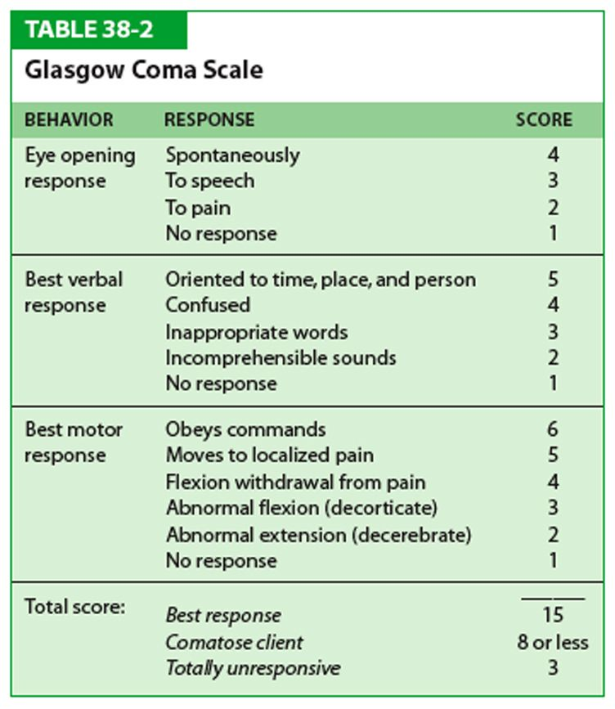
GCS – Glasgow Coma Scale
Max. bodů 15
Min. bodů 3
Somnolence (spavost) 13 – 14b
Sopor 9 – 12b
Kóma 8b a méně
Alternativou GCS je AVPU systém

Slide 15
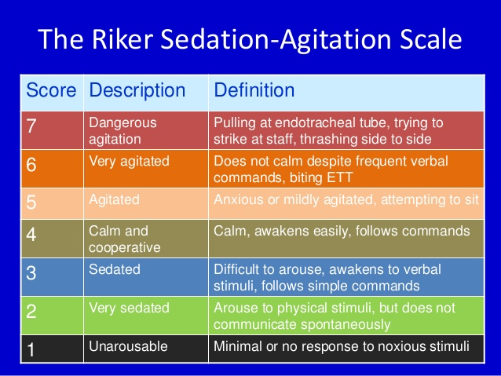
Riker
Skórovací schémata hodnocení sedace a výskytu deliria
Podstatou hodnocení je popis chování pacienta

Slide 16
Pozornost a orientace
Orientace místem, časem, osobou
  Zaznamenáváme chyby, kterých se pacient dopustil
Další vyšetření vyšších nervových funkcí:
Paměť, Počítání, abstraktní myšlení, prostorové vnímání

Slide 17
Zrakové a tělesné vnímání
Test lézí parietálního a okcipitálního laloku
Demence
Abnormality v percepci či smyslovém vnímání při neporušených senzorických drahách jsou nazývány AGNOZIE
Agnozie: klinicky postižen zrak, hmat a tělesné vnímání

Slide 18
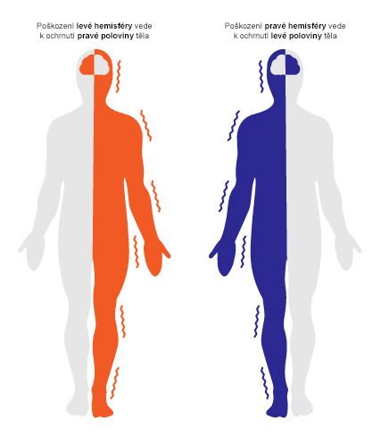
Hemi-neglect syndrom
Pacient „ignoruje“ nevnímá polovinu těla
Pacient si neuvědomuje slabost postižené strany
  NOSOAGNOZIE

Slide 19
Apraxie
Neschopnost provést úkol, ačkoli není přítomna paréza nebo porucha koordinace nebo pohybové postižení

Slide 20
EEG vyšetření
Kontinuální EEG monitoring

